Slide 1
Release Plan
Basado en el ejemplo de suma prefija de la agencia de autos
Osornio Montaño Victor Manuel
Salcido Gutierrez Daniel Antonio
Vallejo Leyva Marcos

Slide 2
División de las Partes
Planificación
Desarrollo
Etapa de Pruebas
Preparación
Implementación

Slide 3
Planificación
14
19
05
12
Agosto
Agosto
Días Hábiles de Trabajo
Horas de Trabajo

Slide 4
01
PLANIFICACIÓN

Slide 5

Objetivo
Tenemos como objetivo lanzar una aplicación en Java que se puedan calcular y almacenar sumas prefijas de ventas a partir de un archivo CSV y proporcione una interfaz de línea de comandos para interactuar con el programa mostrando datos de nuestra interfaz java.

Slide 6
Características Clave:
Carga de datos de ventas desde un archivo CSV.
Cálculo de sumas prefijas.
Generación de una tabla de sumas prefijas.
Exportación de la tabla de sumas prefijas a un archivo CSV.

Slide 7
División de Carga de Trabajo
Dia 1: Preparación y Diseño
Dia 2: Implementación de la Carga de Datos
Dia 2: Cálculo de Sumas Prefijas
Dia 3: Generación de Tabla y Exportación CSV
Dia 3: Interfaz de Línea de Comandos y Pruebas Finales
Dia 4: Documentación y Preparación para el Lanzamiento
Dia 5: Lanzamiento y Seguimiento Inicial

Slide 8
02
DESARROLLO

Slide 9
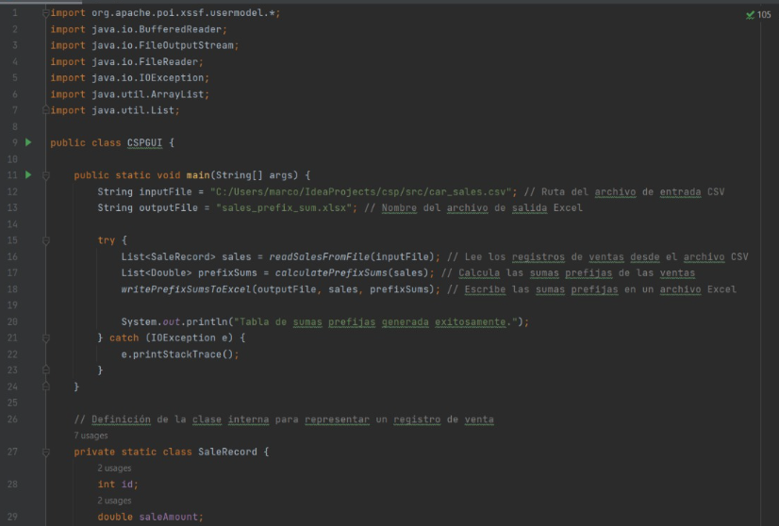

Slide 10
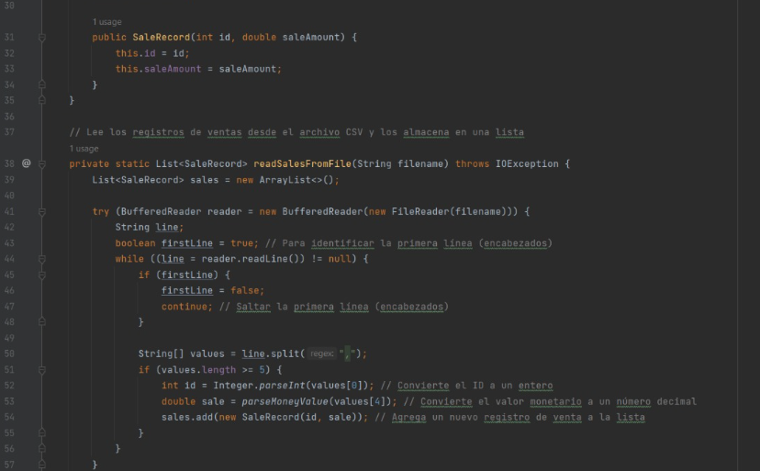

Slide 11
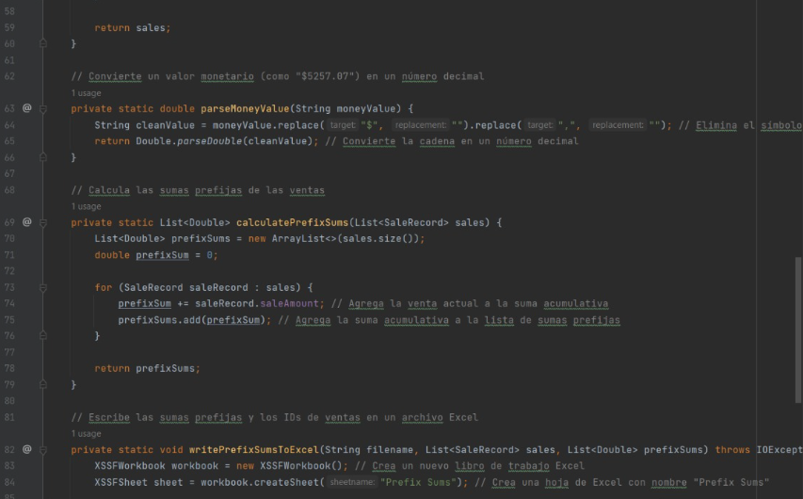

Slide 12
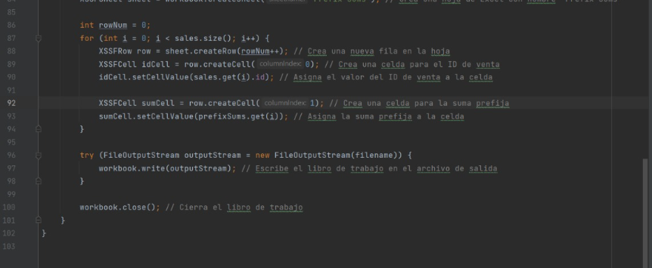

Slide 13
03
PRUEBAS

Slide 14
Rasgos a Considerar
Conexion a Csv
Verificación
Calculo
Lanzamiento
Verificar nuestra conexión a ese archivo para poder manipular y extraer datos
Consultamos nuestro resultado final mediante una hoja de cálculo en Excel
Verificar que nuestros elementos del documentos puedan ser sumados mediante algunos ciclos
Verificación total del archivo listo para usarse mediante la interfaz seleccionada

Slide 15
04
PREPARACIÓN

Slide 16

_
Pruebas unitarias de las funciones de cálculo de sumas prefijas para asegurarnos que todo se encuentre bien.
Pruebas de interfaz de usuario para garantizar la visualización correcta y requerida.
Pruebas de exportación y verificación del archivo CSV generado para cumplir con nuestro objetivo final.

Slide 17
05
IMPLEMENTACION

Slide 18
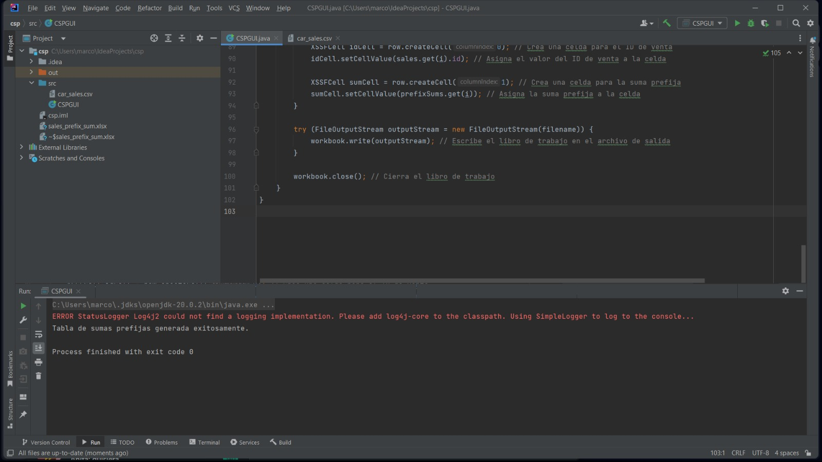
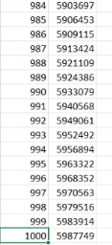
EVIDENCIA

Slide 19
Gracias por tu atención

